Slide 1
פרוייקט סיום
מציאת מתכונים ע"פ רכיבים ממגוון אתרים
עטיה הדס , אופיר בדרשי

Slide 2
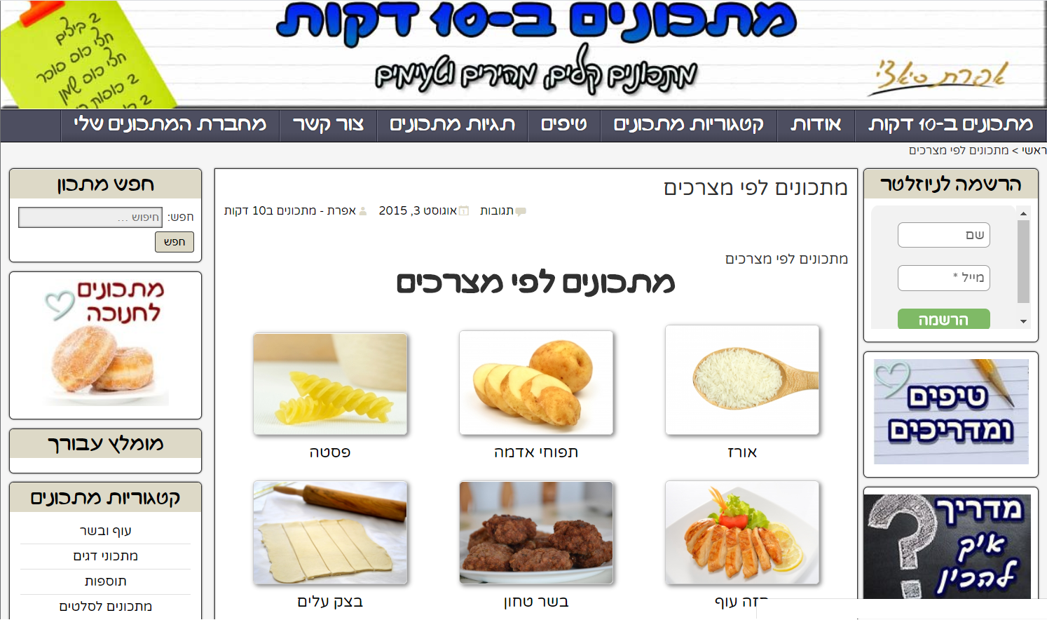
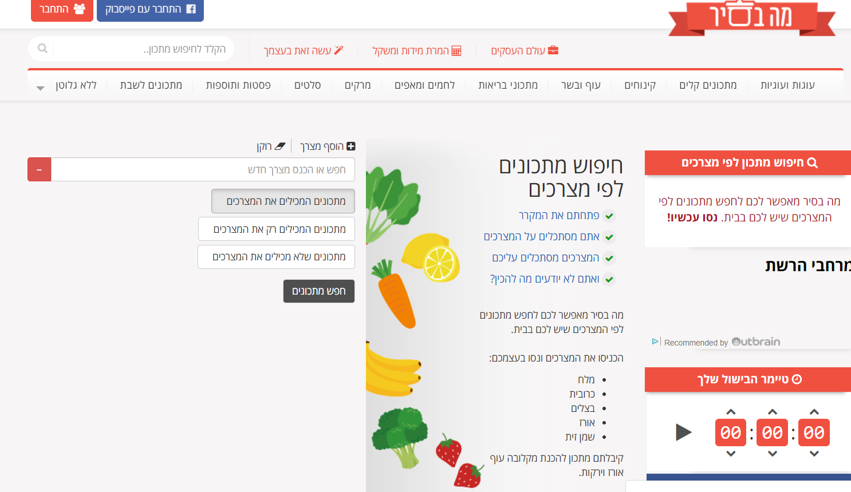
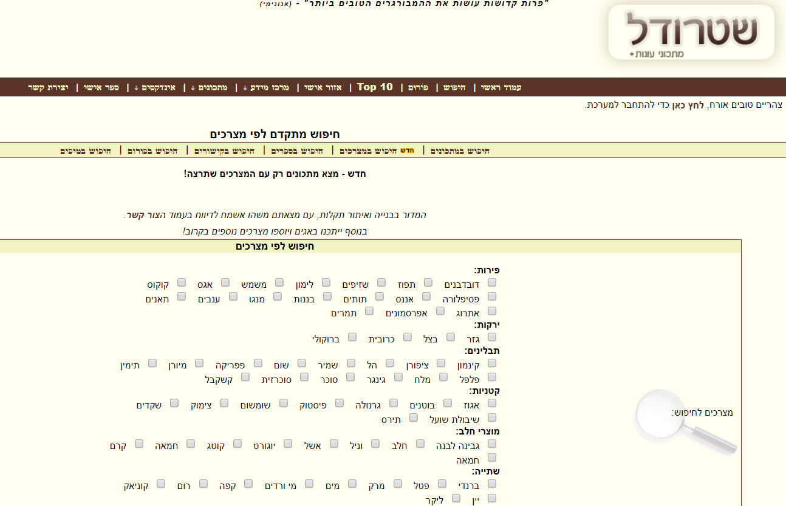
כלים קיימים

Slide 3
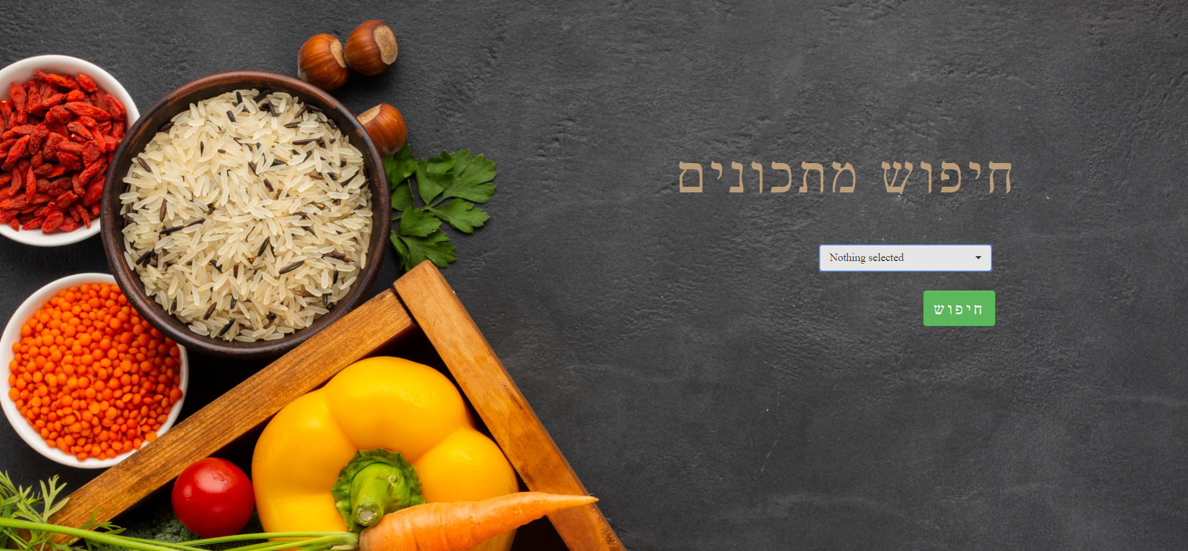
“Trivago of recipes”

Slide 4
חשיבות
ישנם כלים המאפשרים חיפוש על בסיס רכיבים אך הם אינם ריאליים לשימוש רחב, שכן הם מצומצמים, נישתיים ולא נוחים לשימוש
הכלי מנגיש בישול לאנשים ללא היכרות עם עולם הבישול, שכן הוא חושף אותם למתכונים חדשים שלא בהכרח היו מגיעים משיטוט באתרים הקיימים. מעבר לכך המתכונים הללו יהיו מותאמים למצרכים שנמצאים מולם.

Slide 5
כלים בהם השתמשנו - Beutifulsoup
נכניס את התיאור של אופיר לכלי בחלק זה

Slide 6
כלים בהם השתמשנו - Flask
נכניס את מה שאופיר כתב בחלק ההסבר

Slide 7
סטטיסטיקות

